Slide 1
ΕΝΟΤΗΤΑ 1
ΠΩΣ ΜΕΓΑΛΩΝΕΙ ΕΝΑ ΦΥΤΟ

Slide 2
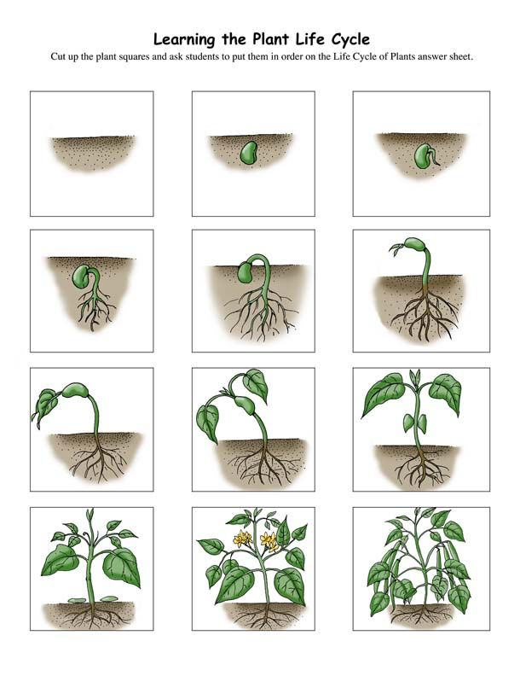
ΑΠΟ ΤΟ ΣΠΟΡΟ ΣΤΟ ΦΥΤΟ
Η ζωή του φυτού ξεκινά από έναν σπόρο.

Slide 3
ΤΟ ΦΥΤΟ ΜΕΓΑΛΩΝΕΙ
Ο σπόρος βγάζει ρίζες.

Slide 4
ΤΟ ΦΥΤΟ ΔΥΝΑΜΩΝΕΙ
  Το φυτό αναπτύσσεται σιγά-σιγά και βγάζει τα πρώτα του φύλλα.

Slide 5
ΤΟ ΦΥΤΟ ΟΛΟΚΛΗΡΩΘΗΚΕ ΣΕ ΕΝΑ ΟΜΟΡΦΟ ΛΟΥΛΟΥΔΙ
Το φυτό έχει φτάσει στην τελική του μορφή αφού έχει και φύλλα και λουλούδια.

